Slide 1
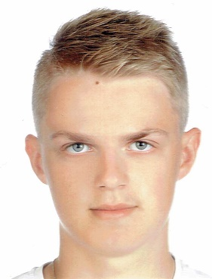
„Zdrowa żywność przez cały rok? TAK – kapsuła bioniczna - Salwinia ”
Jan Szydłowski, Karolina Błaszczyk, Karol Wieczorek
ZDJĘCIE ZESPOŁU
Tomasz Szydłowski, Marcin Grzybek
I Liceum Ogólnokształcące im. ks. J. Kompałły i W. Lipskiego, III Liceum Ogólnokształcące, Zespół Szkół Technicznych

Slide 2
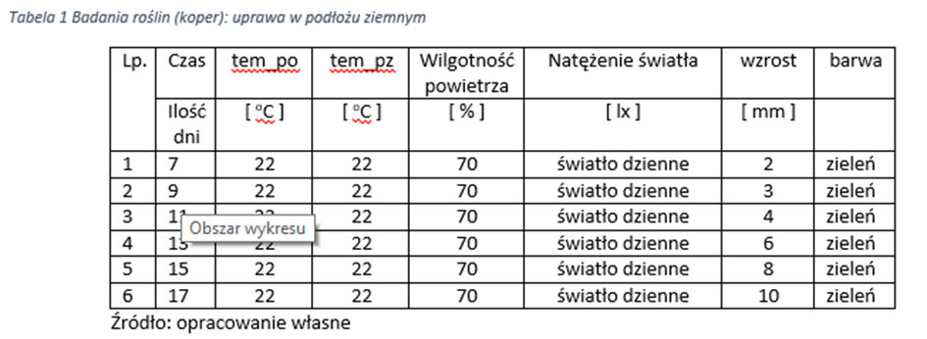
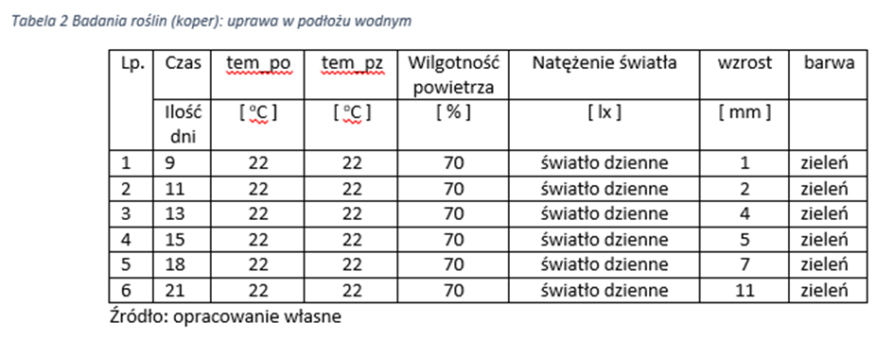
Etapy projektu : etap 1
Etap 1.
Przeprowadzenie wstępnych badań porównawczych między uprawą roślin w ziemi i w podłożu hydrobionicznym w tych samych warunkach temperaturowo-oświetleniowo-wilgotnościowych

Slide 3
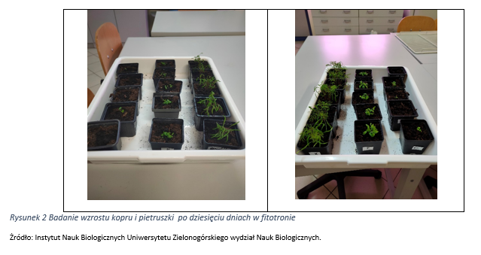
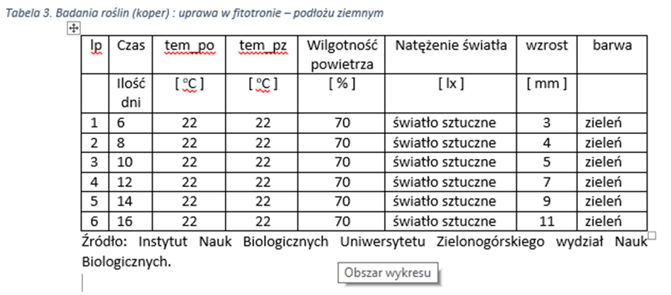
Etapy projektu : etap 2
Etap 2.
W ramach współpracy z Instytutem Nauk Biologicznych Uniwersytetu Zielonogórskiego, na wydziale Nauk Biologicznych (Katedra Botaniki i Ekologii) zbadanie wzrostu roślin w fitotronie.

Slide 4
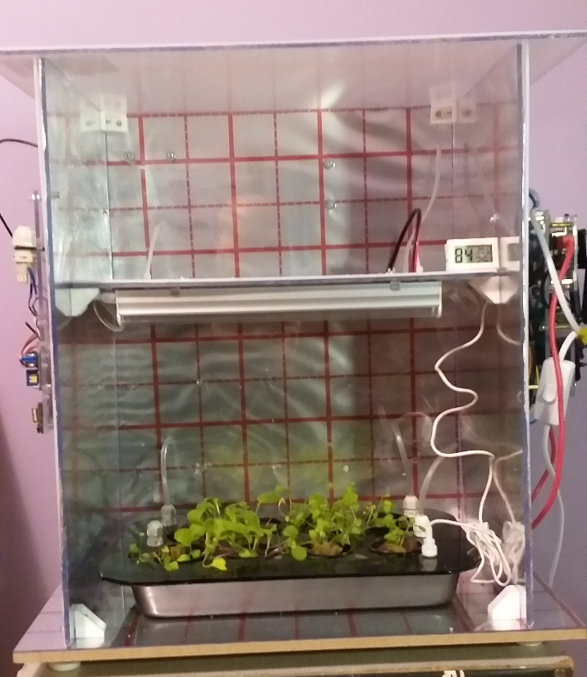
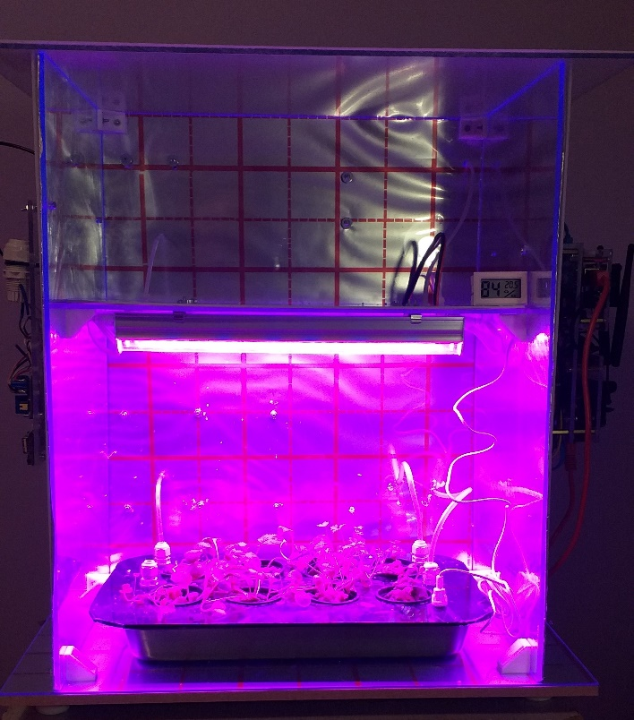
Etapy projektu : etap 3
Etap 3.
Bazując na wnioskach z punktu 1-stworzenie kapsuły bionicznej do domowej (pokojowej) uprawy nowalijek optymalizowanej mikroprocesorowo (czujniki + automatyka + algorytm (program)).

Slide 5
Etapy projektu : etap 4
Etap 4.
W dalszym etapie po zoptymalizowaniu procesu upraw w kapsule bionicznej planujemy sprawdzenie wpływu muzyki, faz księżyca i sąsiedztwa roślin na przyrost upraw.

Slide 6
Etapy projektu : etap 5
Etap 5.
Etap realizowany na bieżąco z etapami 1-4 jest stworzenie strony internetowej i podzielenie się ze wszystkimi z naszych doświadczeń w uprawie zdrowej żywności.
http://salwinia.trym.biz/

